Slide 1
Развитие системы венчурного финансирования в РФ как фактора интеграции в международный финансовый сектор
Федеральное государственное бюджетное образовательное учреждение высшего образования «Уральский государственный экономический
университет»
Студент 4 курса Уральского государственного экономического университета Завьялова М.Ю.

Slide 2
Обзор мирового рынка венчурных инвестиций
56,3%
0,34%
8,3%
21,3%
Рисунок 1. Ключевые игроки мирового рынка венчурных инвестиций

Slide 3
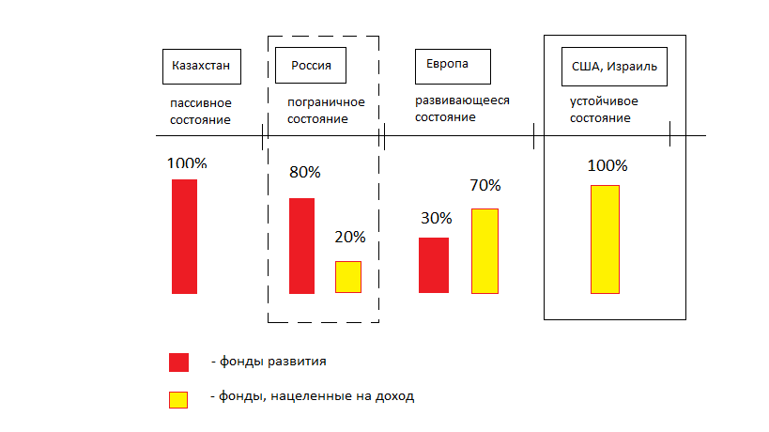
Этапы венчурного финансирования
Рисунок 2. Этапы развития венчурной экосистемы

Slide 4
Объем венчурных инвестиций в странах-лидерах, в млрд. долл.
Рисунок 3. Объем венчурных инвестиций в странах-лидерах, в млрд. долл.

Slide 5
Структура венчурного инвестирования стран-лидеров по секторам
Россия
США
Казахстан
Европа

Slide 6
Современное состояние рынка венчурных инвестиций в России
Рисунок 6. Число сделок венчурного финансирования с 2012-2017 гг.

Slide 7
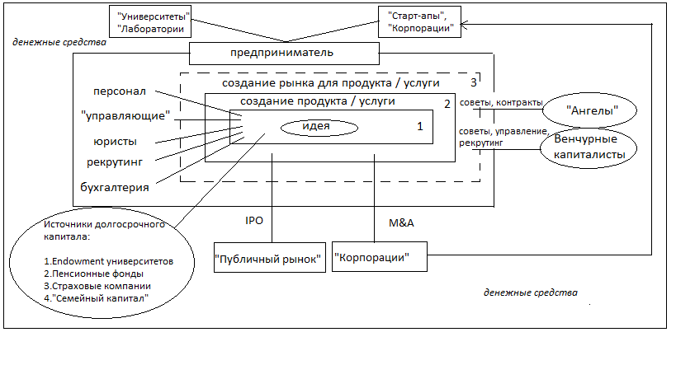
Совершенствование модели венчурных инвестиций в России
Рисунок 7. Инфраструктура венчурного финансирования Российской Федерации

Slide 8
Предложение по развитию российского венчурного рынка
№ | Проблемы | Предложения автора | Механизм решения
1 | Недостаточный объем грантовой поддержки инноваторов на ранней стадии | Увеличение объемов и качества поддержки малых инновационных компаний | Увеличение объемов средств в фонд содействия развитию малого бизнеса в инновационной сфере
 |  |  | Создание гибкого механизма выдачи грантов для малых инновационных компаний
2 | Отсутствие широкого спектра механизмов привлечения финансирования на ранней стадии
3 | Недостаток инфраструктуры поддержки инноваторов
Таблица 1. Предложение по развитию российского венчурного рынка

Slide 9
Предложение по развитию российского венчурного рынка
(Продолжение )
№ | Проблемы | Предложения автора | Механизм решения
4 | Регулируется постановлением Правительства РФ | Развитие системы государственных гарантий | Создание суверенного гарантийного фонда, управление которым осуществляется фондом развития
 |  |  | Реализуется через механизм микрофинансовых организаций и крупных банков
5 | Реализуется через Инвестиционный фонд
6 | Отсутствие в законодательстве четкой процедуры прохождения валютного контроля резидентом при расчётах через счета | Изменения в области валютного регулирования и контроля | Создание прозрачной процедуры прохождения валютного контроля при расчетах через счета
 |  |  | Организация в валютном управлении Банка России аналога компьютерной системы «Клиент-Банк» для подачи документов на оформление паспорта сделки
7 | Длительные сроки оформления паспорта сделки
Таблица 1. Предложение по развитию российского венчурного рынка

Slide 10
Основные направления стимулирования развития венчурного финансирования в России
совершенствование законодательства Российской Федерации;
создание единого органа, контролирующего деятельность государственных институтов для устранения дублирующих функций и выявление неохваченных участков экосистемы;
разработка четкой цели деятельности каждого института развития;
реформирование системы высшего образования для обеспечения стабильного потока проектов;
поддержка нужной инфраструктуры для улучшения региональный экосистемы;
развитие краудфандинга как способа привлечения дополнительного капитала.

Slide 11
Спасибо за внимание!

